Slide 1
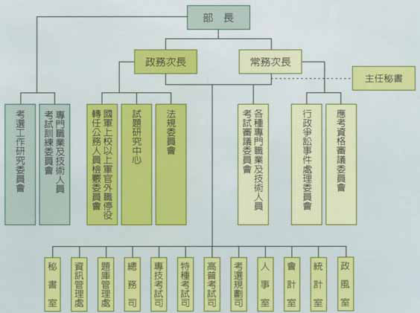
考選部推行知識管理案例
考選部成立於1948年(前身考選委員會設立於1929年)，依據組織法規定，機關主要任務為：一、掌理全國考選行政事宜，辦理公務人員考試與專門職業及技術人員考試；二、監督承辦考選行政事務，監督受委託之機關、團體辦理各項考試。考選部分設十二個部門及為因應各種考試業務或特殊專案業務需要所設置的委員會，總員額編制269人，現有員額約200人。

Slide 2
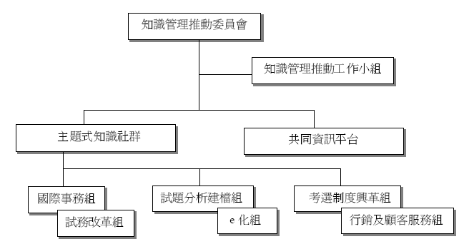
知識管理推動組織

Slide 3
知識管理推動策略

Slide 4
知識管理實施三階段

Slide 5
知識社群成員

Slide 6
知識管理平台

Slide 11
知識管理績效
1. 工作脈絡轉型：政府部門的同仁是知識工作者，首要是要改變觀念與心態，引進知識管理不斷創新求變，並整合跨部門或跨組織，以落實創新精神，更與「開展新視野、新思維及新作法，選拔國家優秀公務人力與專業人才，扮演國家競爭力之推進者」的組織願景相契合。
2. 隱性知識轉移：知識管理系統自2005年6月上線至2008年3月，知識文件數量超過3,700件，累積創新知識物件已逾500件，由社群成員撰擬的知識物件需至知識社群會議中，進行發表分享與回答提問。同時，知識物件透過專家或管理者第一階段初審及社群會議第二階段複審，接續上傳知識倉儲，而後經由檢索功能與分享機制，進而型塑組織分享文化，最後，透過貢獻度評量與回饋、社群競賽及成果發表等活動，進一步鼓勵組織知識創新。簡言之，即藉由不斷挖掘、發表隱性的知識物件，再經由知識倉儲簡便檢索，以促動學習與分享。

Slide 12
3. 員工與顧客互動模式的改變：由於考選部是一個執行單位，每年舉辦三十種次的國家考試，全國約達五十萬人次以上的考生，在試務執行面是很大的考驗，並具有第一線面對顧客的行政機關作業屬性。就研究個案推動KM過程中，與顧客服務端(Customer Relation Management；CRM)的供需管理工作進行深入剖析。考選部透過社群經營機制，已完成電腦化測驗、試務整合資訊化、線上報名、題庫e化、ISO 27001國際資訊安全認證等目標管理專案，提供更為互動的電子化政府便民服務，以回應參加國家考試的考生需求。所以，研究個案確實憑藉著知識管理的推動，對內讓考選部的業務經驗得以傳承，對外則運用知識管理來連結與顧客的關係與滿意度。
4. 轉型前後員工工作量的分布狀況：轉型後組織成員藉由知識社群運作，對於核心業務提出實質貢獻，以促成考選智庫。同時，建立組織知識分享文化，並透過評量與回饋機制，達成知識加值之成效。而這是不同於以往個別式的書面報告，不易產生知識流通、知識分享。
5. 績效考核標準的變化：配合制定激勵措施，鼓勵撰寫與業務相結合的優質研究或創意十足的知識物件。個案每年並舉辦社群成果發表會，促動社群競賽與獎勵機制，以擴大參與成效。另外，組織成員撰擬的知識物件並得視為研究個案機關職務昇遷評比要項。

Slide 13
6. 員工責任上的調整：辦理全體員工KM專題演講、研習會，以強化組織成員知識管理知能；知識社群則規定專員職級以上成員都要參加，以落實推動；不同層級成員具備不同權利與義務，必須對知識管理活動提出貢獻或成長學習。
7. 員工間協調機制的轉移：以往組織問題的討論，大多利用開會的方式溝通，而知識/管理系統平台則提供另類選擇，知識倉儲存放著有用的知識物件，有利於知識的搜尋、交換，並透過各社群彼此智慧的激盪，創造、傳播更多的知識，簡便透過網路可以找到工作所需要的標準作業手冊SOP文件，並進行知識分享，讓工作更有創意及效率。

